Slide 1
آداب 1
شایستگی ها و توانمندی های پزشک عمومی
دکتر الهام بوشهری
عضو هیات علمی دانشگاه علوم پزشکی هرمزگان
Medical educationist

Slide 2
تعریف پزشک
تعریف: پزشکی شاخه ای از علوم کاربردی است که با هدف حفظ و ارتقای سلامت، به تشخیص، درمان و پیشگیری از بیماری ها می پردازد. این رشته در مقطع دکتری عمومی پایه و بنیان تمام شاخه های تخصصی پز شکی به شمار می رود و از این رو، کسب مهارت های مورد انتظار در این دوره نه تنها برای ارائه مناسب خدمات پزشکان عمومی به جامعه ضروری است، بلکه موفقیت در دوره های تخصصی و فوق تخصصی نیز مستلرم طی صحیح فرآیند طبیب شدن در دوره پزشکی عمومی می باشد.
دانش آموختگان پزشکی عمومی:
دانش، هنر و مهارت تشخیص، درمان و پیشگیری از بیماریها را از طریق کسب دانش ضروری درعلوم پایه پزشکی و شاخه های مختلف علوم بالینی
تمرین و ممارست در به کارگیری این علوم در مواجهه با بیماران و مراجعین و نیز تمرین و تکرار مهارت های عملی به دست می آورند.
به علاوه، به موازات کسب دانش و مهارت، به رشد اجتماعی و حرفه ای برای احراز شغل دست یابند.

Slide 3
دانش آموختگان می توانند در جایگاه های زیر انجام وظیفه نمایند:
مراکز بهداشتی درمانی
مطب های خصوصی و بیمارستان ها
سازمان ها و موسسات مرتبط با خدمات سلامت
مراکز آموزشی و تحقیقاتی مرتبط با علوم پزشکی

Slide 4
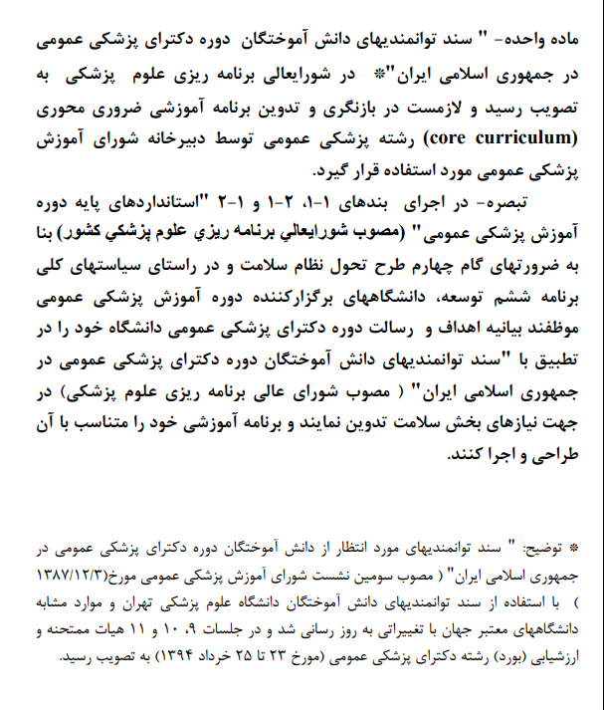
سند توانمندی های دانش آموختگان دکترای پزشکی عمومی

Slide 5
محور های توانمندی
تخصصی:
مهارتهای‌بالینی‌
مراقبت‌بیمار (تشخیص‌،درمان‌،بازتوانی)
ارتقای‌ سلامت ‌و‌پیشگیری‌در‌نظام‌ سلامت ‌و‌نقش‌پزشک‌در‌آن
تعهد‌حرفه ای‌،اخلاق‌و‌حقوق‌پزشکی‌‌
فردی و شخصی:
مهارتهای‌برقراری‌ارتباط‌
مهارتهای‌تصمیم‌گیری‌،استدلال و حل مسئله
پیشرفت‌فردی‌و‌فراگیری‌مستمر

Slide 6
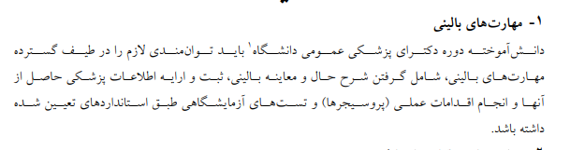

Slide 7
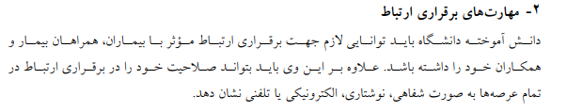

Slide 8
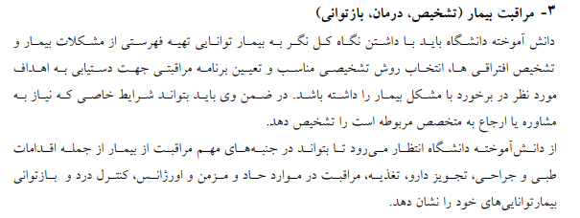

Slide 9
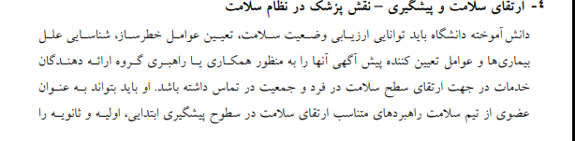


Slide 10
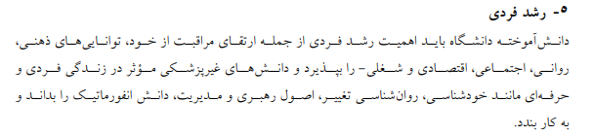

Slide 11
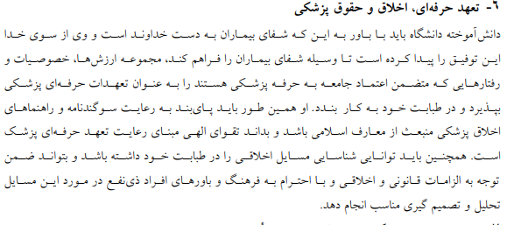

Slide 12
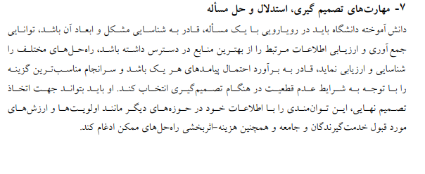

Slide 13
برای کسب صلاحیت ها چه دوره آموزشی طی می شود؟
علوم پایه
مقدمات بالینی
کارآموزی
کارورزی

Slide 14
شرایط ارتقا در هر دوره
ورود به مرحله مقدمات بالینی منوط به کسب نمره قبولی در آزمون جامع علوم پایه است و میانگین معدل 12 از دروس علوم پایه
ورود به مرحله چهارم( کارورزی ) منوط به کسب نمره قبولی در آزمون جامع پیش کارورزی است و میانگین معدل 12 از دروس مقدمات بالینی و کارآموزی و ثبت موضوع پایان نامه
فارغ التحصیلی دانشجو از دوره پزشکی منوط به موفقیت در آزمون عملی صلاحیت بالینی و کسب نمره قبولی از بخش های دوران کارورزی است

Slide 15
ممنون از توجهتان

